Slide 1

DevSECops : Marry Devops and Information security
Weber yc, Huang 2019-12-10

Slide 2
Summary
介紹 DevOps 開發測試新概念與設計，以及簡單介紹資訊安全應用於程式開發 DevSecOps 有哪些重要環節與限制。

Slide 3

Outlines
DevOps
Info Security
DevSecOps
1
2
3

Slide 4
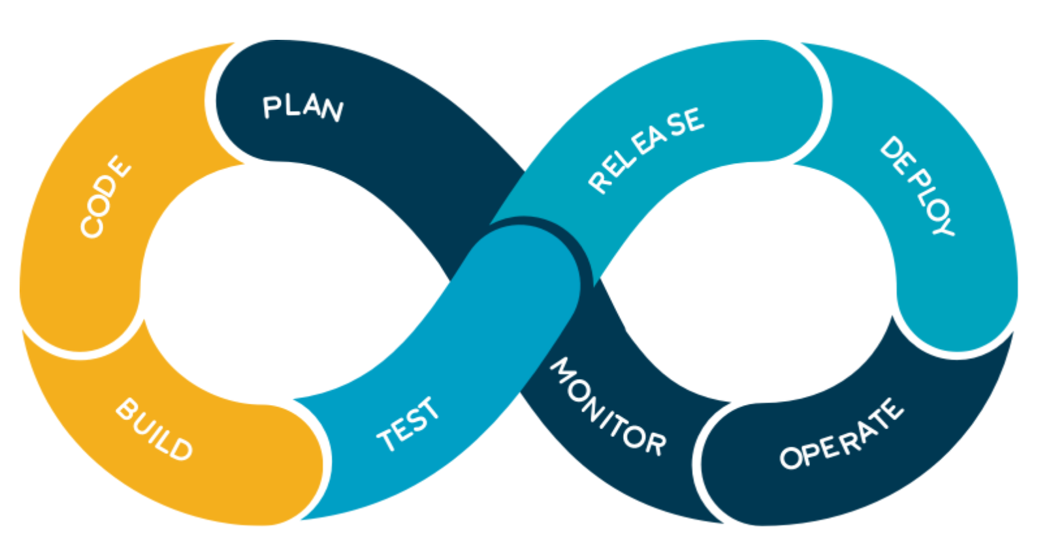
Why DevOps?
由於軟體開發流程分為許多階段，過去我們都常常將這些階段視為各自獨立，彼此任務完成後交付給下一個階段的人員，這造成了許多人員溝通與合作上的屏障，而 DevOps 的出現是為了解決過去許多軟體開發流程的問題，尤其是軟體最後部署常常會出現問題，造成時程的延遲，無法順利交付。

Slide 5
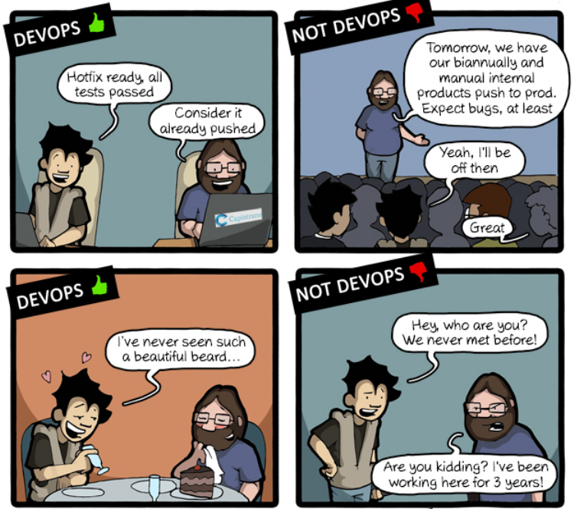
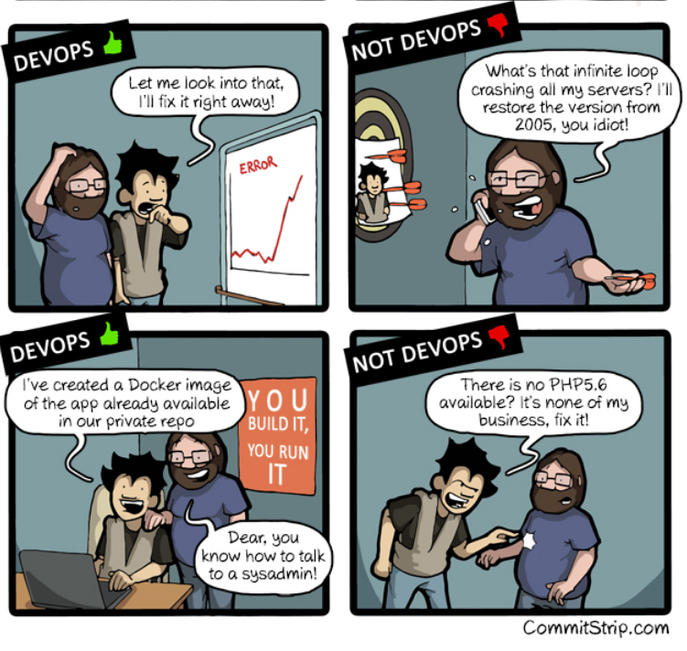
What is Devops?(1/3)

Slide 6
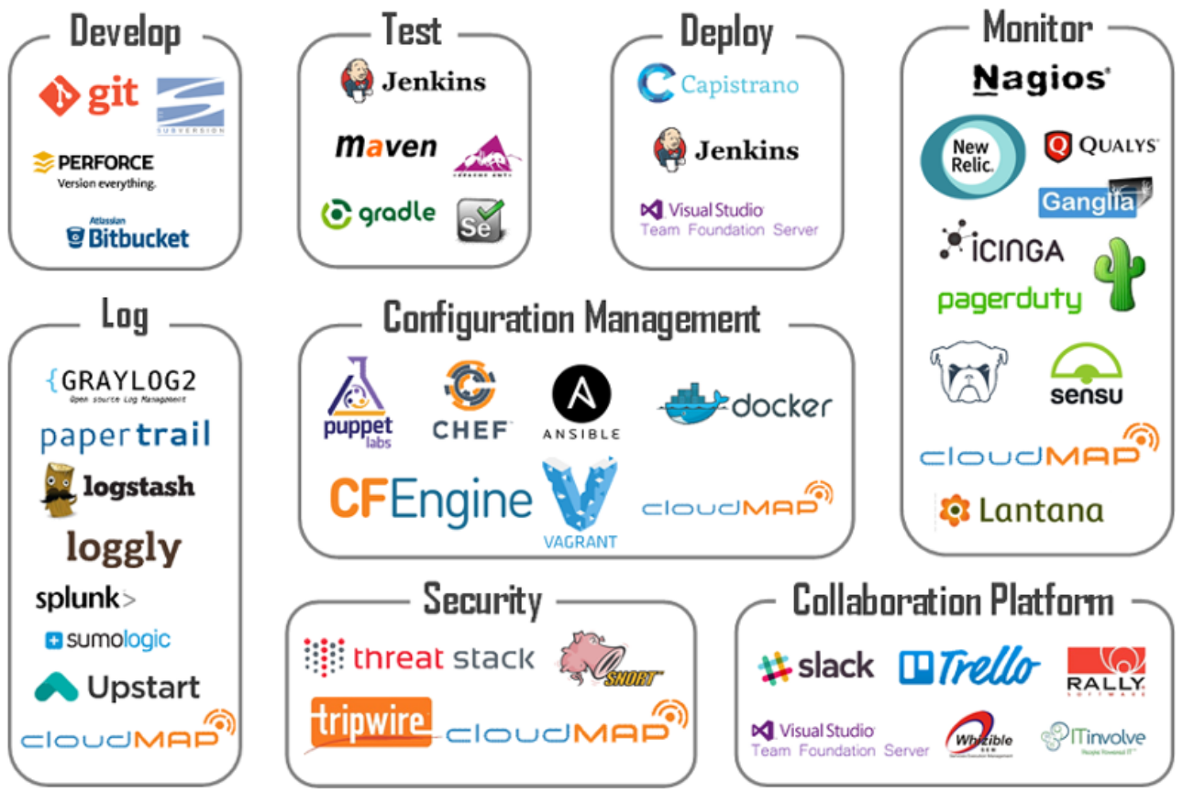
What is Devops?(2/3)
DevOps = Development + Operations
DevOps 核心包含了五種元素 (CALMS)
Culture
Automation
Lean
Measurement
Sharing
DevOps從敏捷開始，敏捷從自動測試開始。

Slide 7
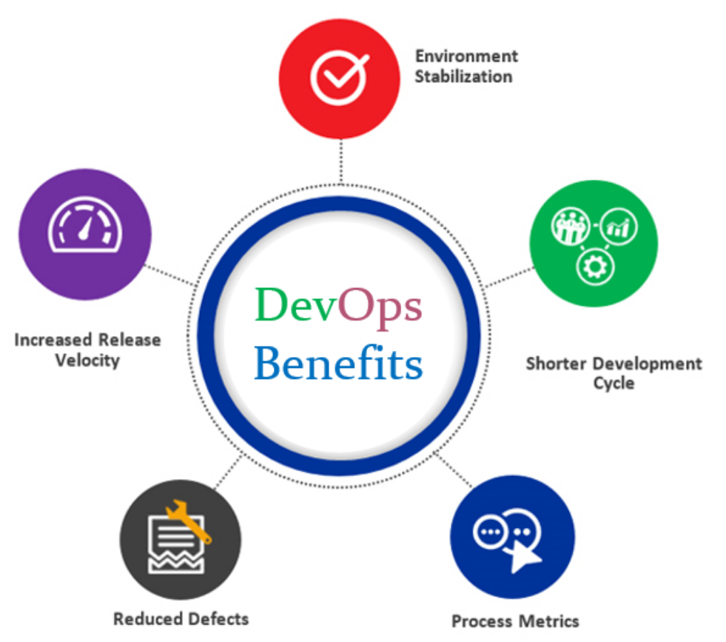
What is Devops?(3/3)
持續交付及持續整合
服務微型化
基礎設施即程式碼

Slide 8
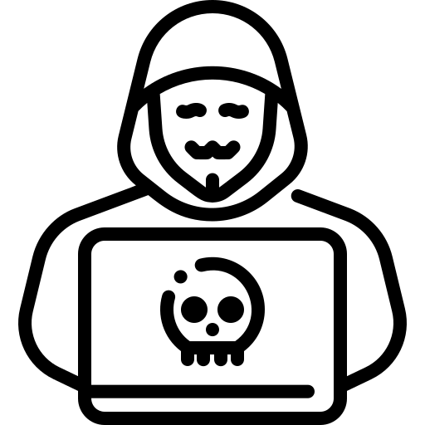

Info security
資安
領域
網路
安全
程式
安全
數位
鑑識
密碼學
網頁
安全
逆向
工程
2018 年資安報告：網路攻擊一年讓台灣損失 5% GDP！
台灣企業受惡意軟體攻擊的比率，可達全球的四倍到數十倍不等；尤其是貿易戰開打後，來自中國的攻擊明顯增加
蔡總統 :「資安即國安｣

Slide 9
DevSecOps (1/4)
DevSecOps，其實就是在 DevOps 的敏捷、自動化、文化下，讓大家都有權力和責任來實踐資安。
DevOps 開發速度不一定會跟安全性成正比，可能還會成反比。
Development
Security
DevOps
Operation
QA

Slide 10
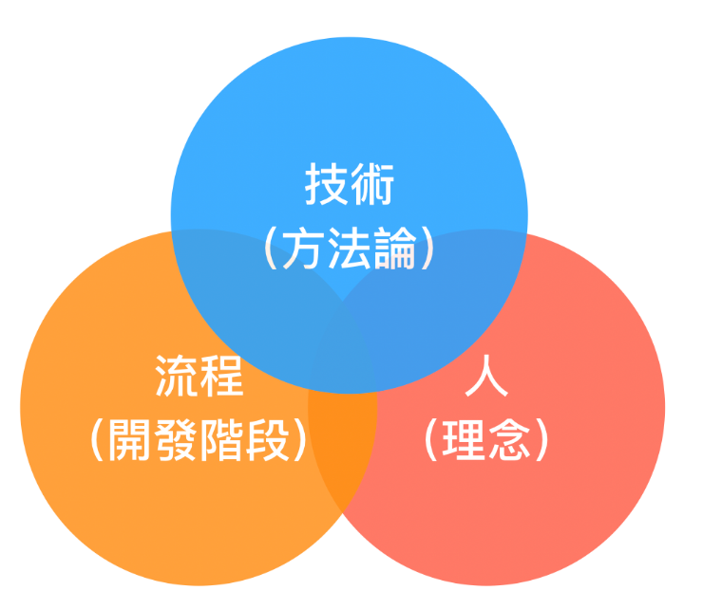
DevSecOps (2/4)
DevSecOps 的挑戰 :
速度
環境的威脅

Slide 11
DevSecOps (3/4)
方法論 :
標準化
模組化
自動化
開發流程 :
準備階段
設計階段
建構階段
部署階段
執行階段

Slide 12
DevSecOps (4/4)
資安文化需由上而下
資安可能比 DevOps 還要更強烈需要由文化和人來推動。畢竟 DevOps 讓人更方便，但傳統資安像是「門神」的做法：這個不行那個也不能，會讓工程師覺得是在找麻煩。做資安不是來搞人，我們是一起來把事情做好。
傳統上，資安人員通常不太了解開發，而開發人員也可能沒比資安人員精通資安。DevSecOps 也許是希望能打破這條線，將「做資安」這樣的權限與責任交給大家，讓開發團隊和資安團隊都需要「一起」來主動實踐資安、一起面對和處理漏洞、一起讓產品更安全。
由內而外
DevSecOps 的合作理念，是希望資安不是由外部團隊額外掛上，是由內而外的延伸。

Slide 13


Thank You For listening !!!

Slide 14
Reference
DevOps methodology and process
Is Your Company Ready for DevOps?
DevOps 介紹
DevOps 簡介與概念
程式自動上線與測試已經不夠潮了，你有跟上DevOps的潮流嗎？
為什麼測試要自動化？
踏入資安界懶人包！從重要關鍵字到在地社群，刷過一輪才能跨過入門磚
DevSecOps 方法論與理念

